Slide 1
PHÒNG GIÁO DỤC VÀ ĐÀO TẠO QUẬN LONG BIÊN
TRƯỜNG MẦM NON HOA SỮA
GIÁO ÁN
PHÁT TRIỂN NGÔN NGỮ
Đề tài: Truyện “ Câu chuyện bốn mùa”

Slide 2
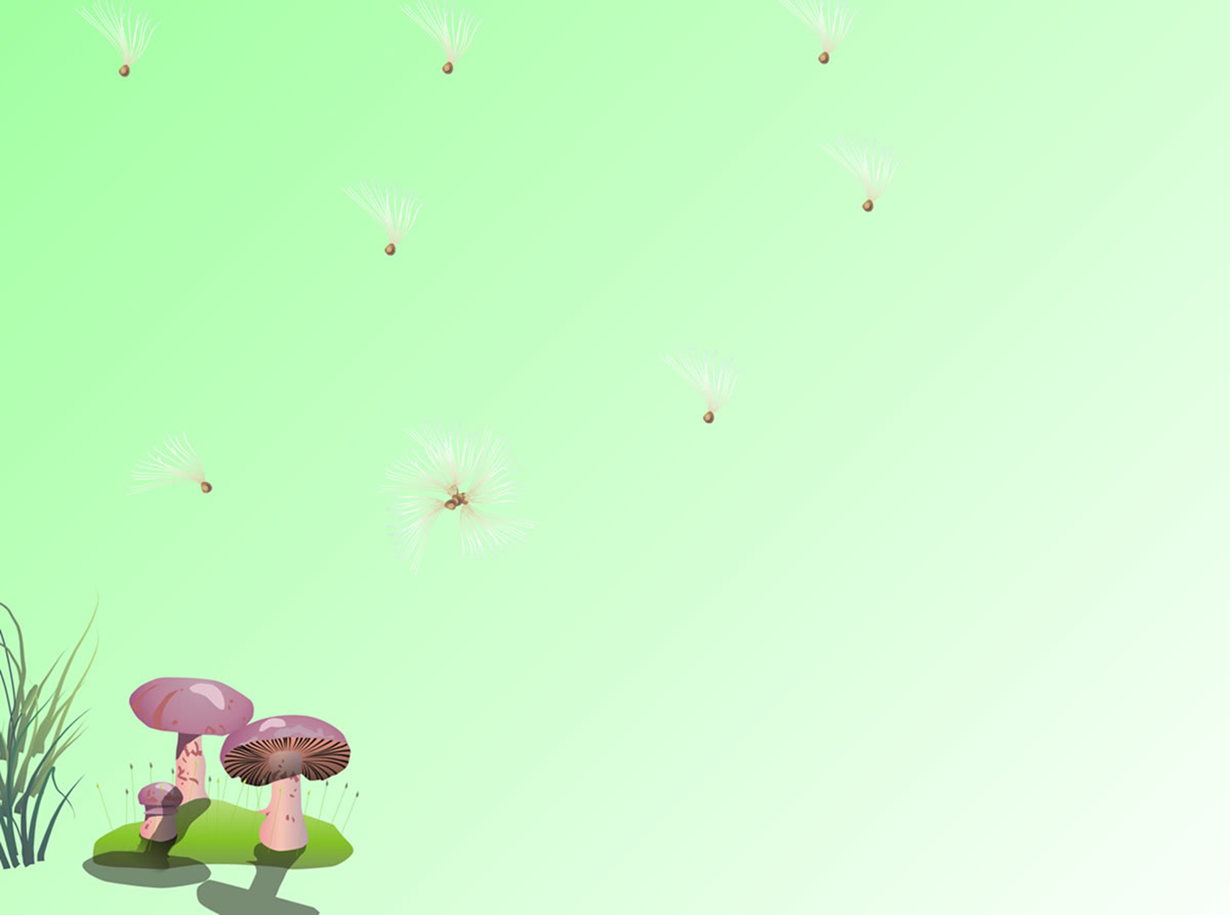
Giới thiệu truyện và kể diễn cảm

Slide 4
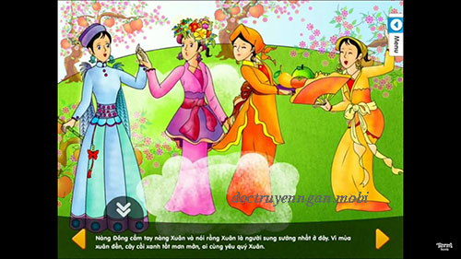

Slide 5
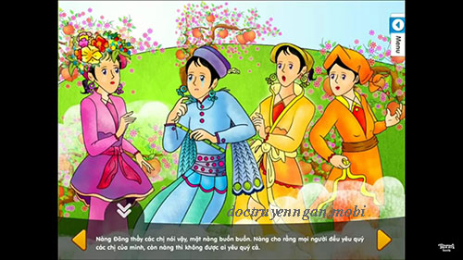

Slide 6
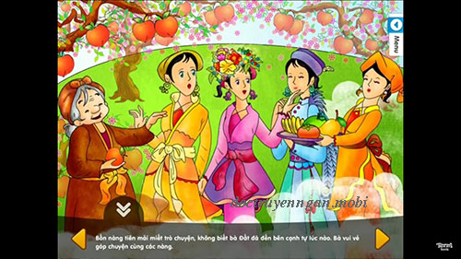

Slide 7
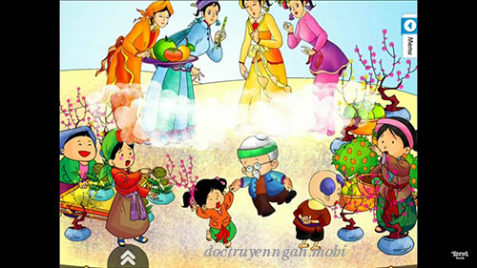

Slide 8
Đàm thoại trích dẫn

